Slide 1


PHÒNG GIÁO DỤC VÀ ĐÀO TẠO QUẬN LONG BIÊN
TRƯỜNG MẦM NON HOA HƯỚNG DƯƠNG
GIÁO ÁN
KHÁM PHÁ KHOA HỌC
Đề tài: Một số loại rau ăn lá
Lứa tuổi: 3-4 tuổi

Slide 2
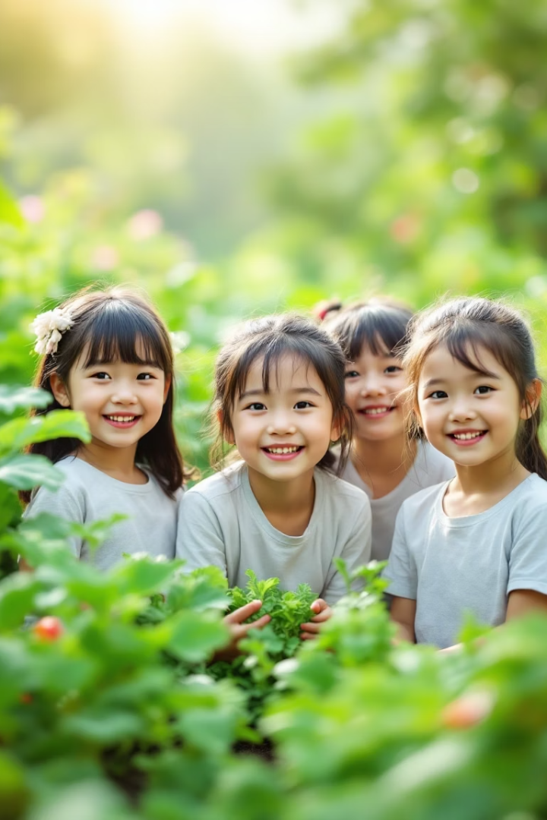

Hoạt Động Khám Phá: Thế Giới Rau Xanh Quanh Bé
Chào mừng các bé đến với thế giới rau xanh! Hôm nay, chúng ta sẽ cùng nhau khám phá và tìm hiểu về các loại rau quen thuộc nhé. Hoạt động này sẽ kéo dài trong khoảng 15-18 phút. Hãy cùng nhau tạo nên một không khí vui vẻ và hứng thú nào!
by Huong Hoang

Slide 3
Quan Sát Rau Muống
Đặc điểm rau muống
Câu hỏi gợi mở
Rau muống có lá nhỏ, dài và màu xanh đậm. Đây là loại rau rất phổ biến trong các bữa ăn hàng ngày của gia đình Việt Nam.
Lá rau này có màu gì?
Lá to hay nhỏ?
Rau này con đã ăn chưa?

Slide 4
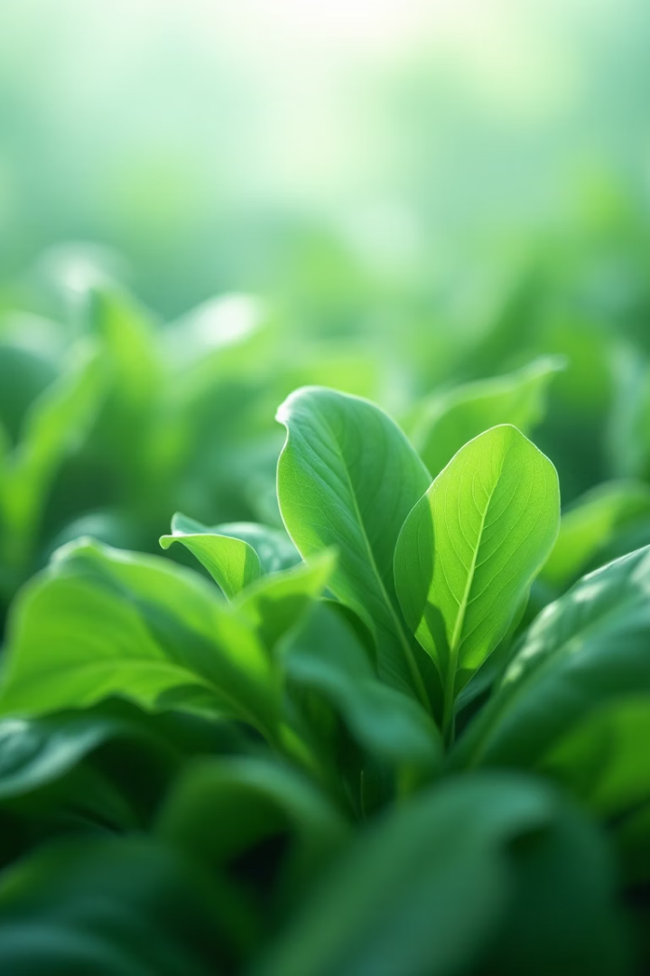
Quan Sát Cải Xanh
Đặc điểm cải xanh
Cải xanh có lá to, gân lá nổi rõ và màu xanh tươi mát. Cải xanh thường được dùng để chế biến nhiều món ăn ngon và bổ dưỡng.
Câu hỏi gợi mở
Lá rau này có màu gì?
Lá to hay nhỏ?
Con đã ăn cải xanh chưa?

Slide 5
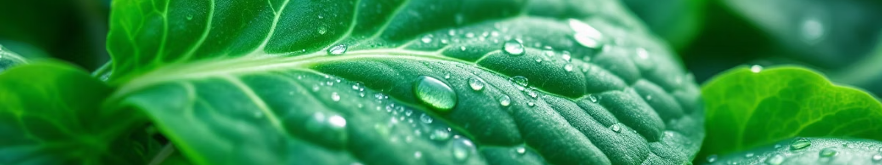
Quan Sát Mồng Tơi
Đặc điểm mồng tơi
1
Rau mồng tơi có lá tròn, trơn và hơi nhớt khi sờ vào. Đây là loại rau có tính mát, rất tốt cho sức khỏe.
2
Câu hỏi gợi mở
Lá rau này có hình gì?
Khi sờ vào lá rau con thấy thế nào?
Con đã ăn rau mồng tơi chưa?

Slide 6
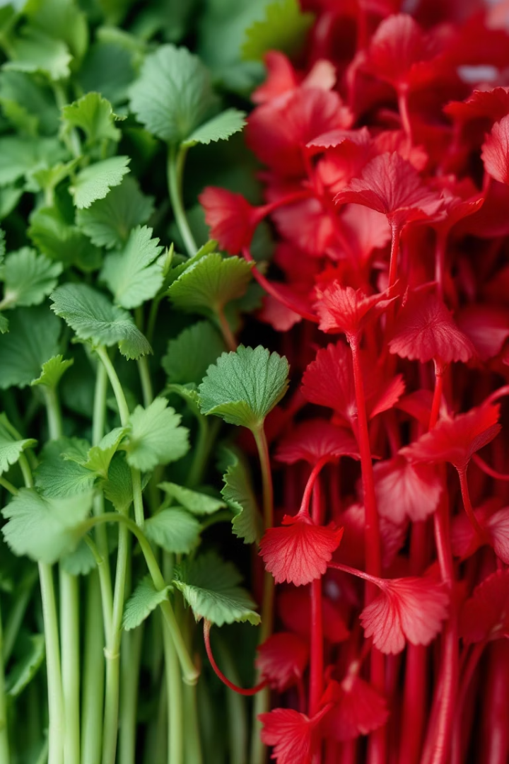
Quan Sát Rau Dền
Đặc điểm rau dền
Rau dền có màu xanh tím hoặc đỏ, lá mềm và dễ ăn. Rau dền chứa nhiều vitamin và khoáng chất cần thiết cho cơ thể.
Câu hỏi gợi mở
Rau này có màu gì đặc biệt?
Lá rau này có mềm không?
Con đã ăn rau dền bao giờ chưa?

Slide 7
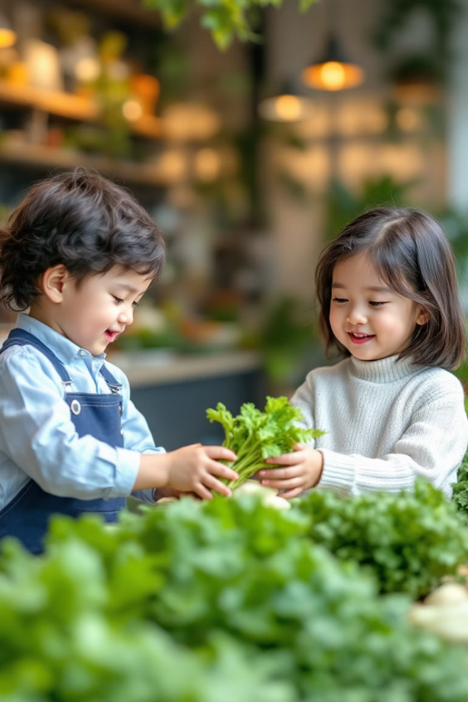



So Sánh và Phân Biệt (1)
Sờ và ngửi
Cho trẻ tự do sờ và ngửi các loại rau để cảm nhận sự khác biệt.
So sánh
Rau nào có lá to nhất? Rau nào có lá nhỏ nhất?
Mùi hương
Rau nào có mùi thơm đặc biệt? Rau nào không có mùi?

Slide 8



So Sánh và Phân Biệt (2)
Mô tả
Ví dụ
Khuyến khích trẻ nói tên rau và mô tả đặc điểm của từng loại.
"Rau cải xanh có lá to." "Rau muống có lá màu xanh đậm và dài."

Slide 9



Củng Cố và Kết Thúc
Lời khuyên
Rau xanh rất tốt cho sức khỏe, các con nhớ ăn nhiều rau nhé!
Ôn tập
Hoạt động tiếp theo
Ôn lại tên các loại rau đã học trong buổi khám phá.
Chuẩn bị cho hoạt động tiếp theo: Chế biến món ăn từ rau.
2
1
3

